Slide 1
Фотоотчет .
Поздравляем мам с праздником «ДЕНЬ МАТЕРИ».
Подготовили воспитатели
1 младшей группы
Мосевнина Е.А.
Яськина О.К.

Slide 2
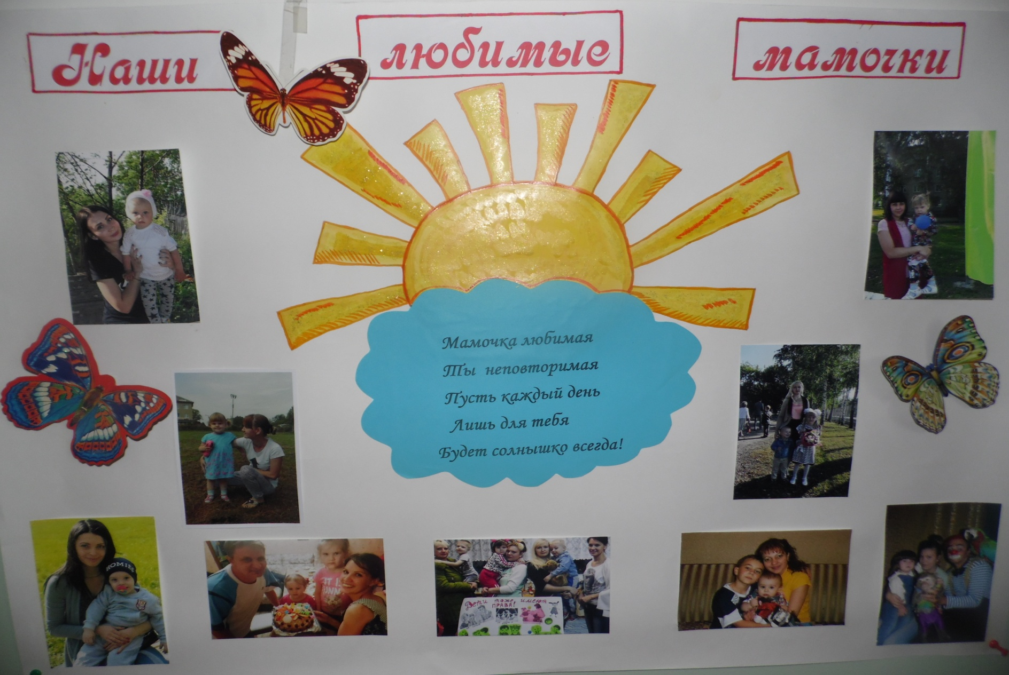
Стенгазета «Наши любимые мамочки»

Slide 3
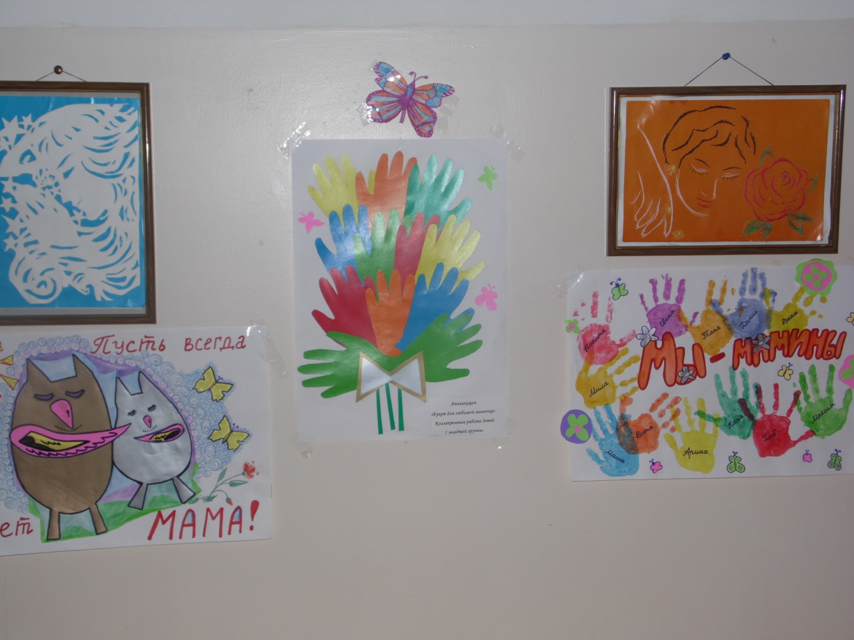
Выставка детских работ

Slide 4
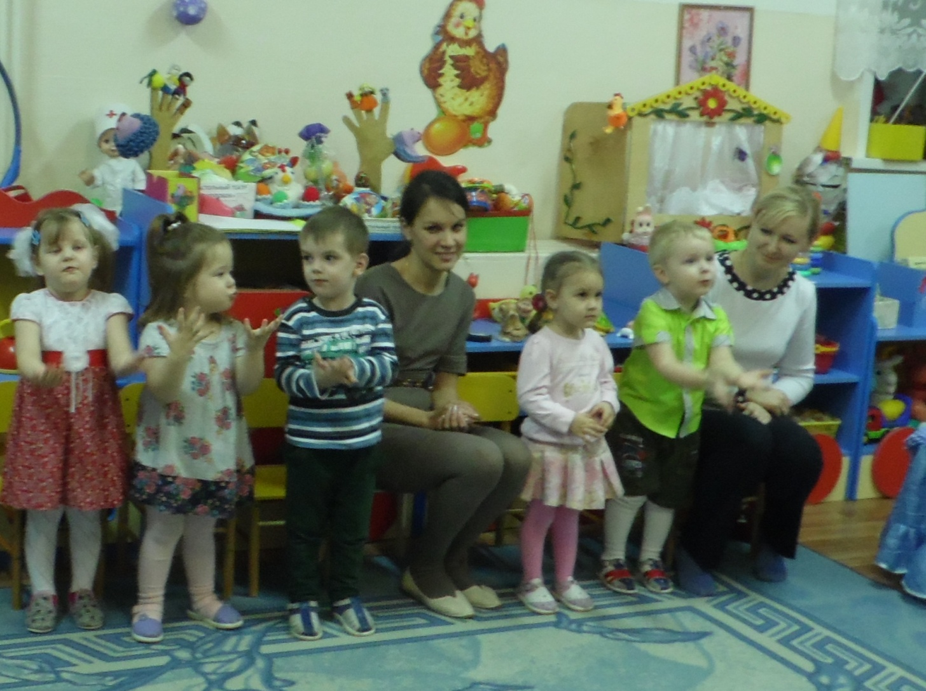
Музыкальное поздравление для мам «А для милой мамочке испеку два пряничка …»

Slide 5
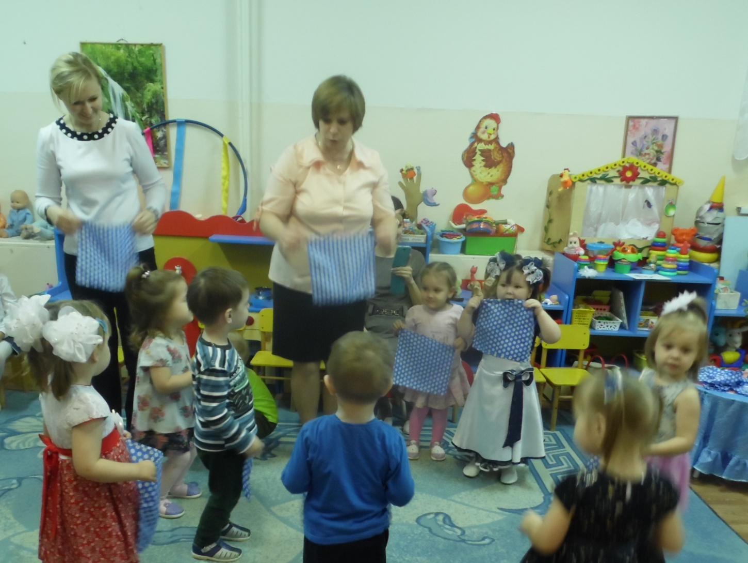
Танцевальная композиция с платочками

Slide 6
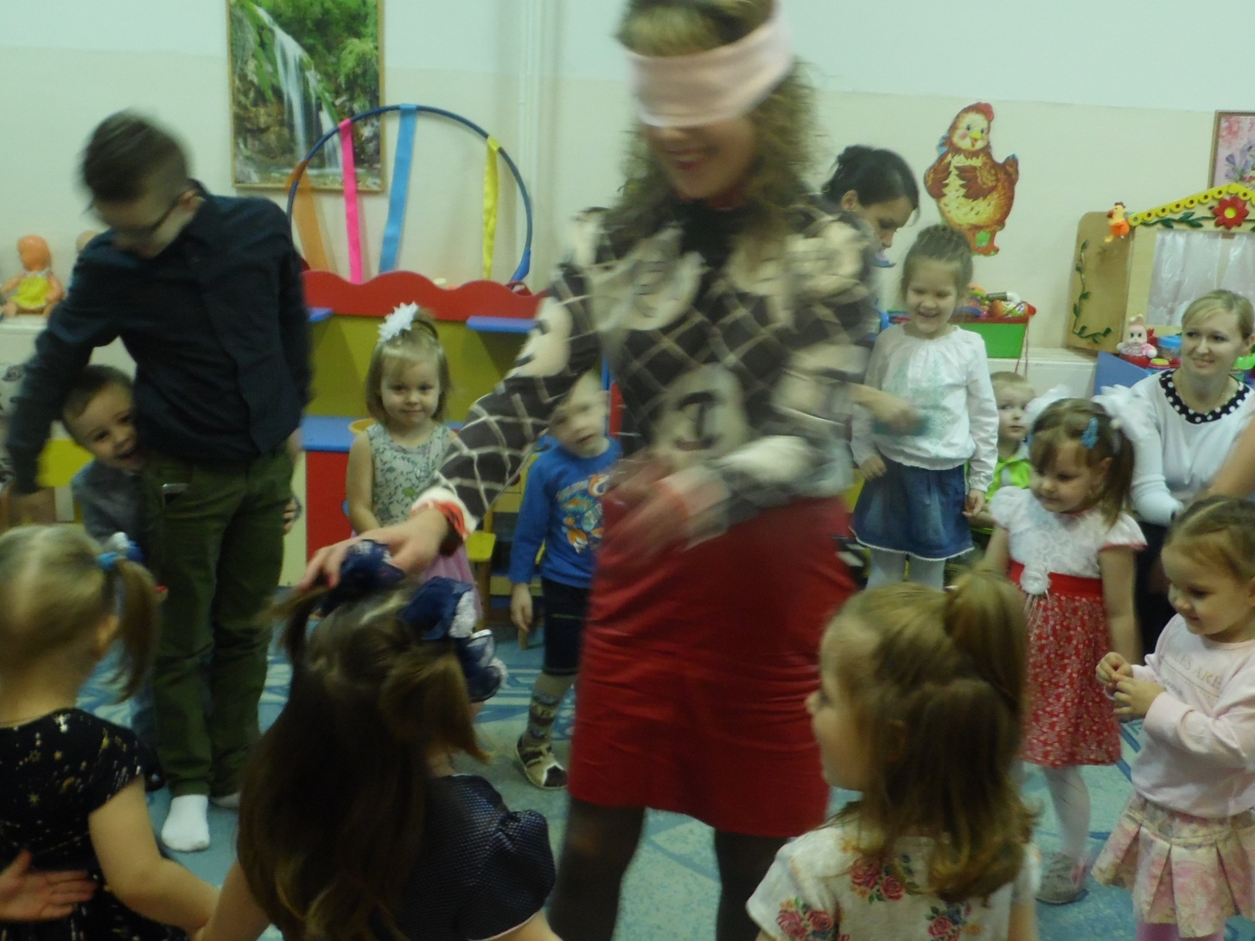
Игра с мамами «Угадай своего ребенка с закрытыми глазами»

Slide 7
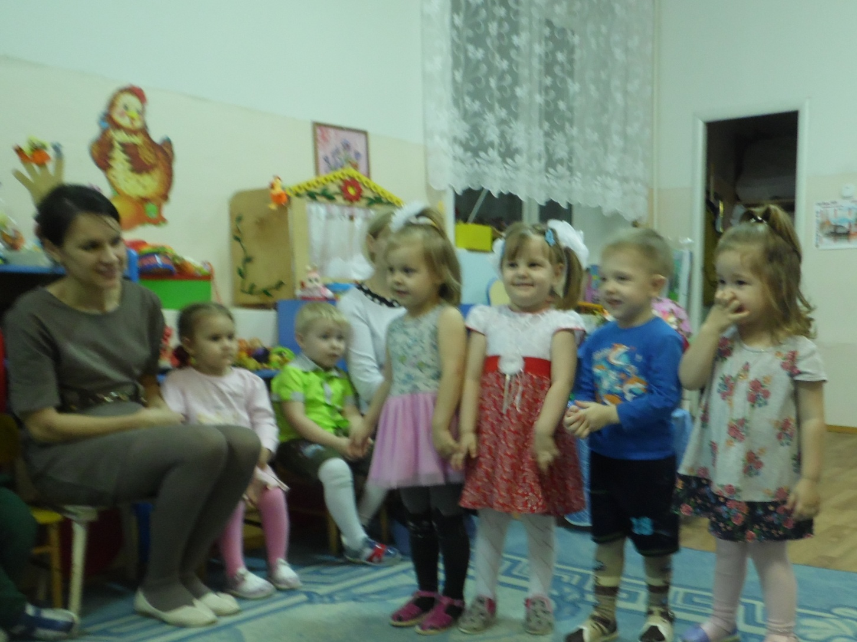
Чтение стихов

Slide 8
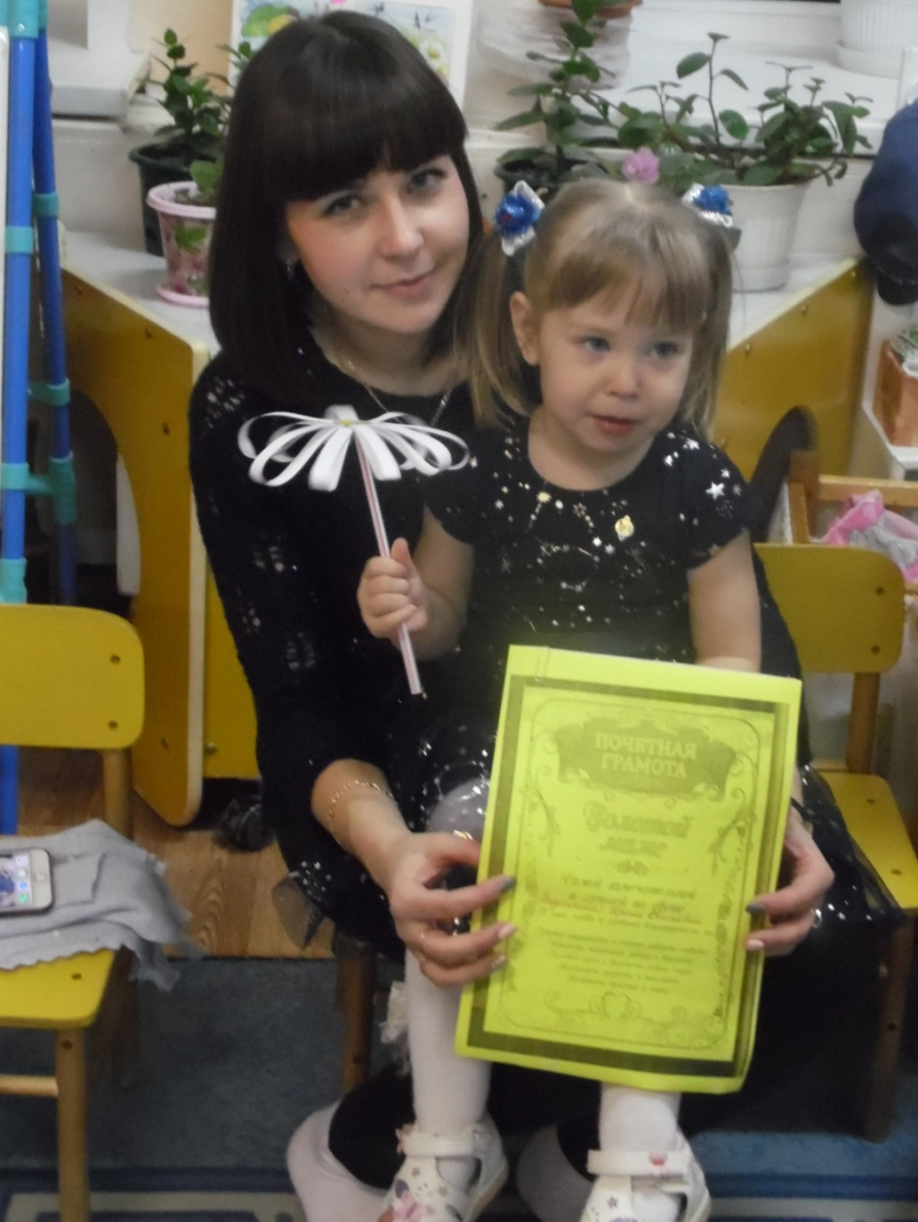
Вручение подарков и грамот «Самая золотая мама»

Slide 9
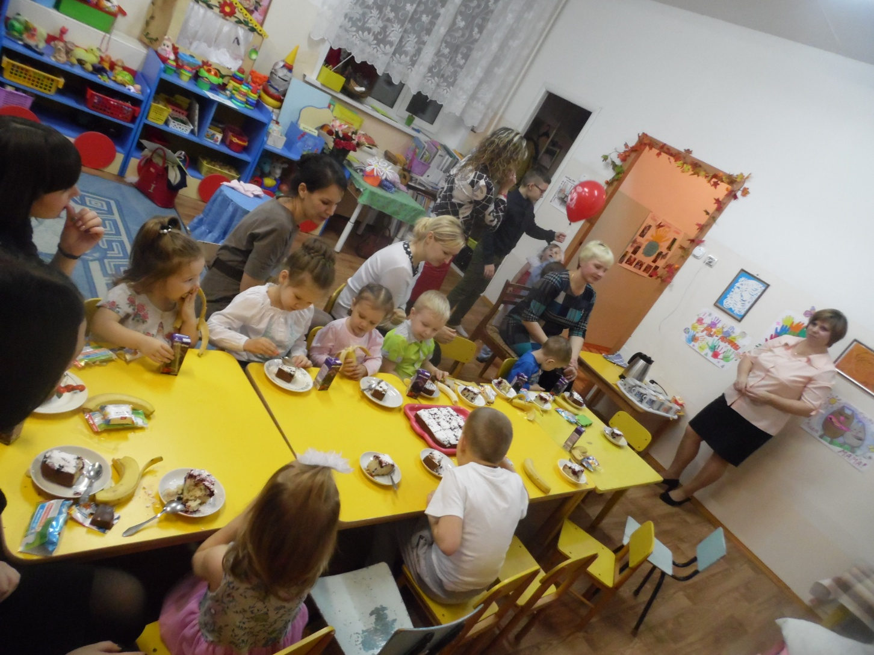
Чаепитие с мамами

Slide 10
Спасибо за внимание
Детский сад «Солнышко»
23.11.2017 год.

